Slide 4
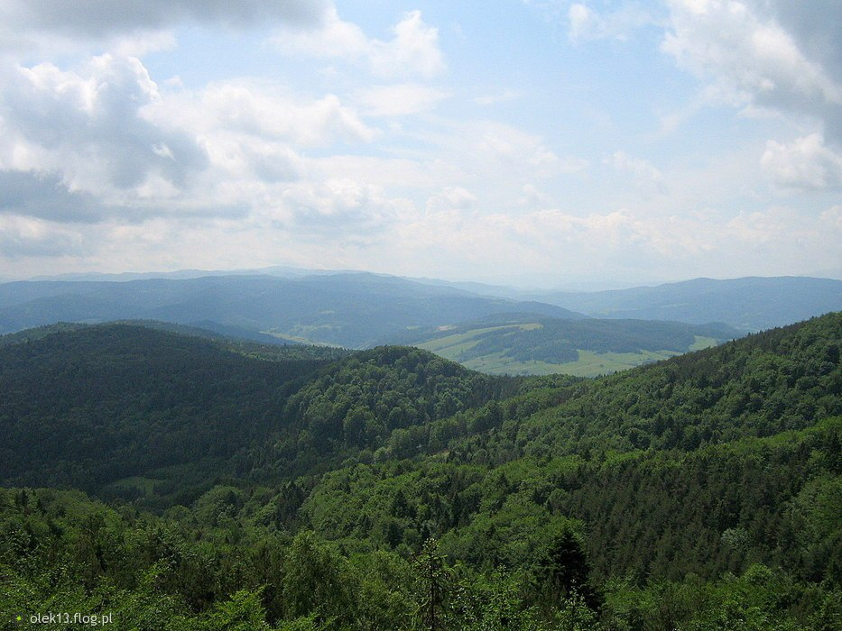
Joie de lever le regard vers les monts
d’où me viendra
le secours…
(découverte du Sud de la Pologne par les jeunes de Bretagne)
Tatras - Krynica

Slide 5
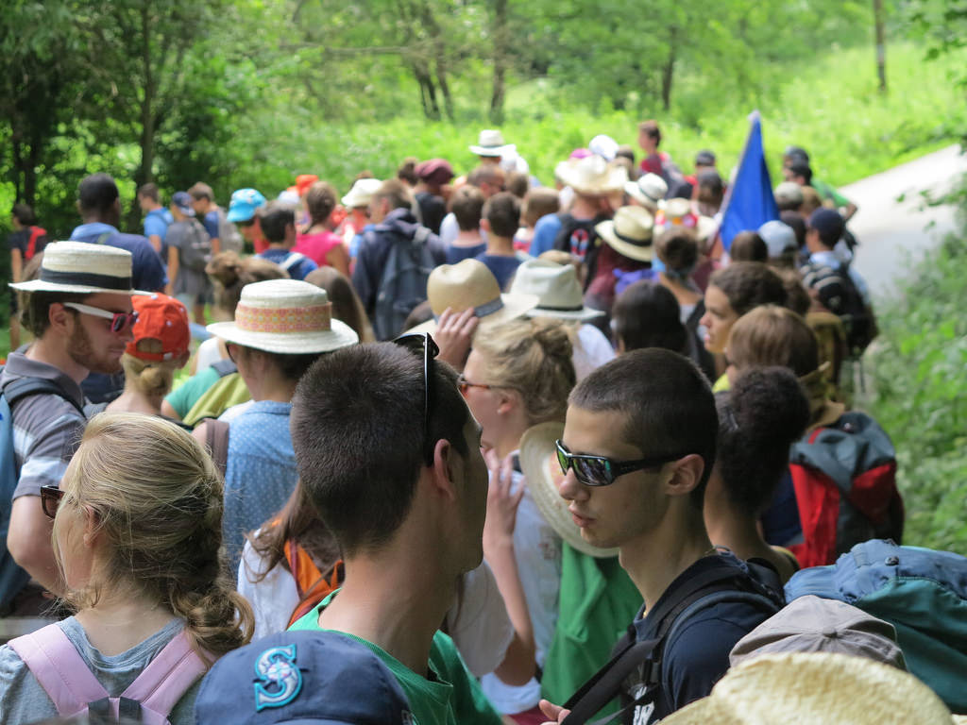
Secours du Seigneur tout au long des jours :
Dieu Saint,
Miséricorde !
(Randonnée en forêt, jeunes bretons et polonais)

Slide 6
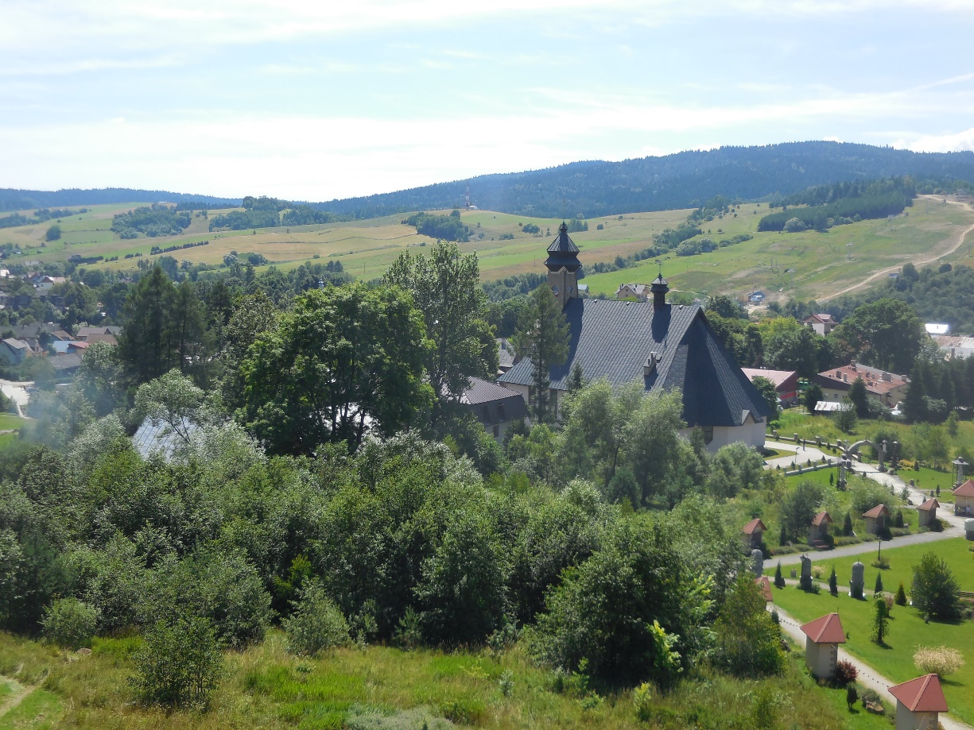
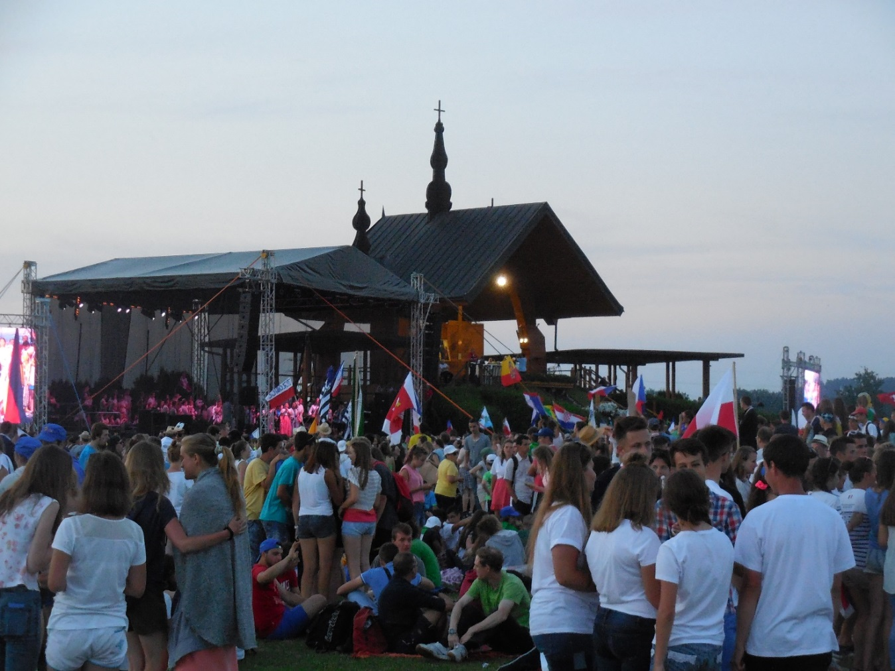
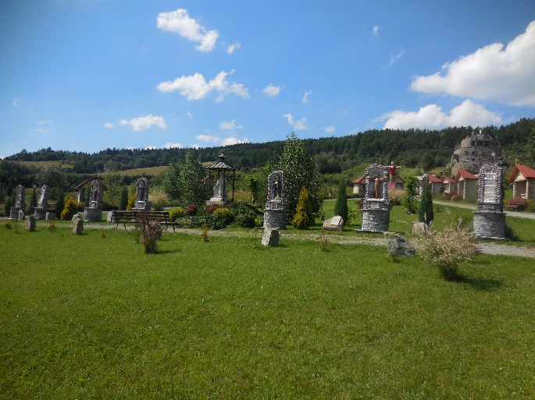
Joie d’être pris
dans les bras du Berger :
Lui-même
vient nous chercher !
(Tylicz : Calvaire,
lieu de pèlerinage
et Chemin de Croix)
(Rassemblement diocésain - première rencontre avec des jeunes pèlerins étrangers : Australiens, Italiens, Guatémaltèques, Anglais, Suisses…)

Slide 7
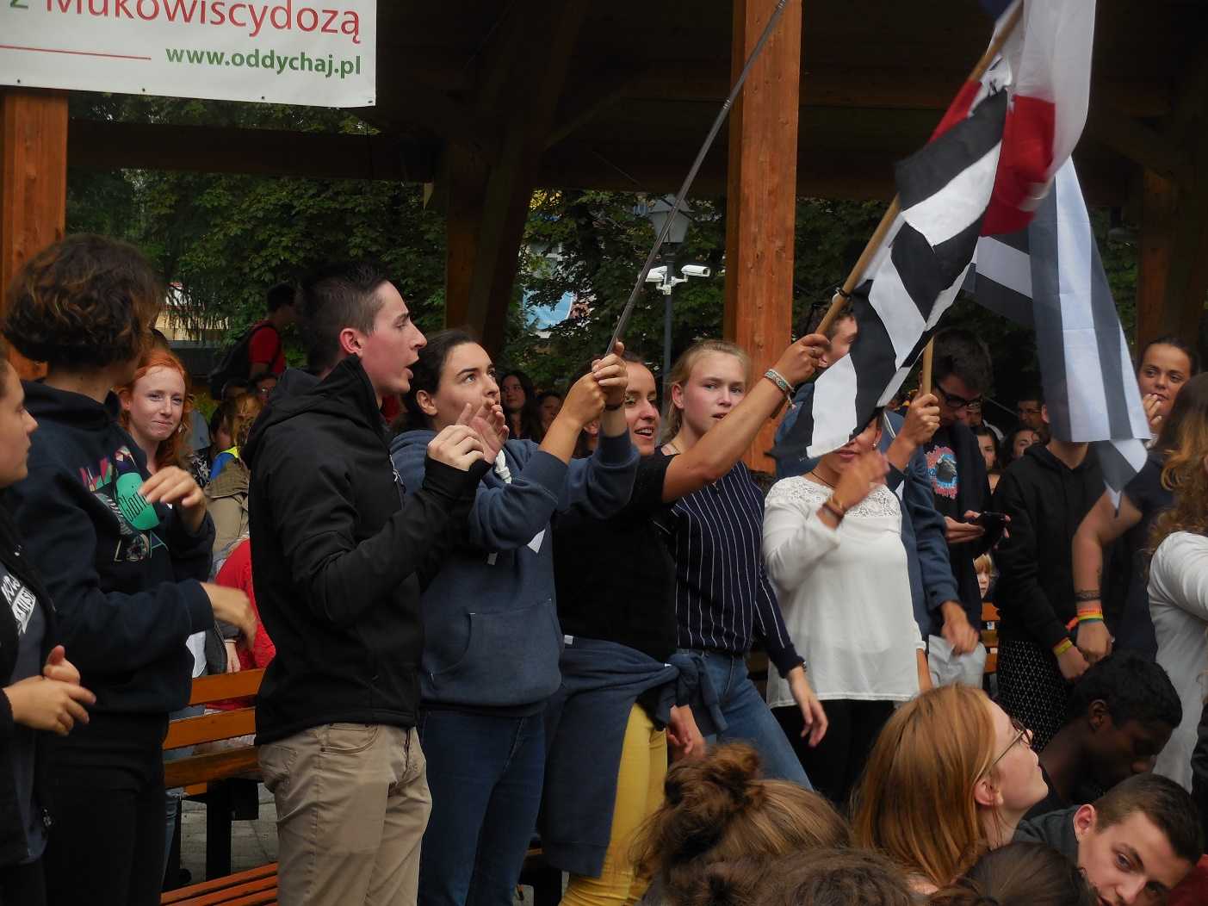
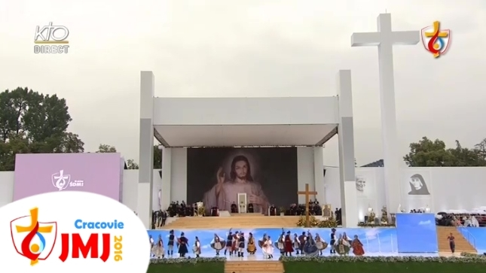
Par ses blessures
nous sommes guéris :
Christ est Souffle de vie !
(L’enthousiasme du Groupe de Redon à Krynica)
(Accueil du Pape
Campus Misericordiae)

Slide 8
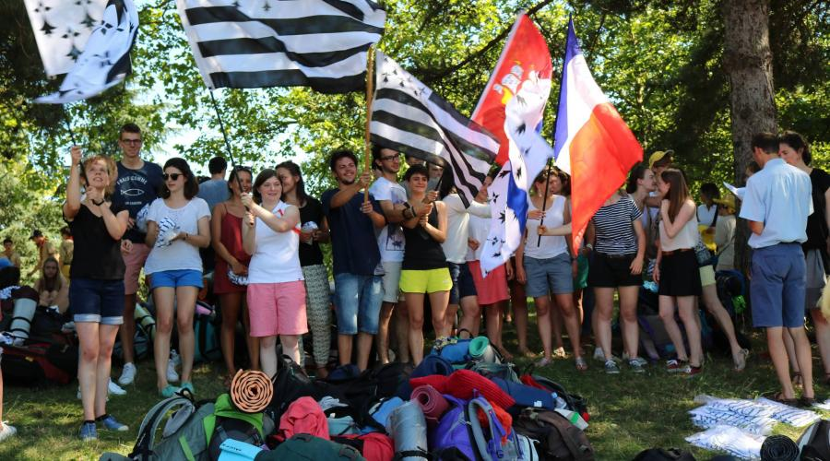
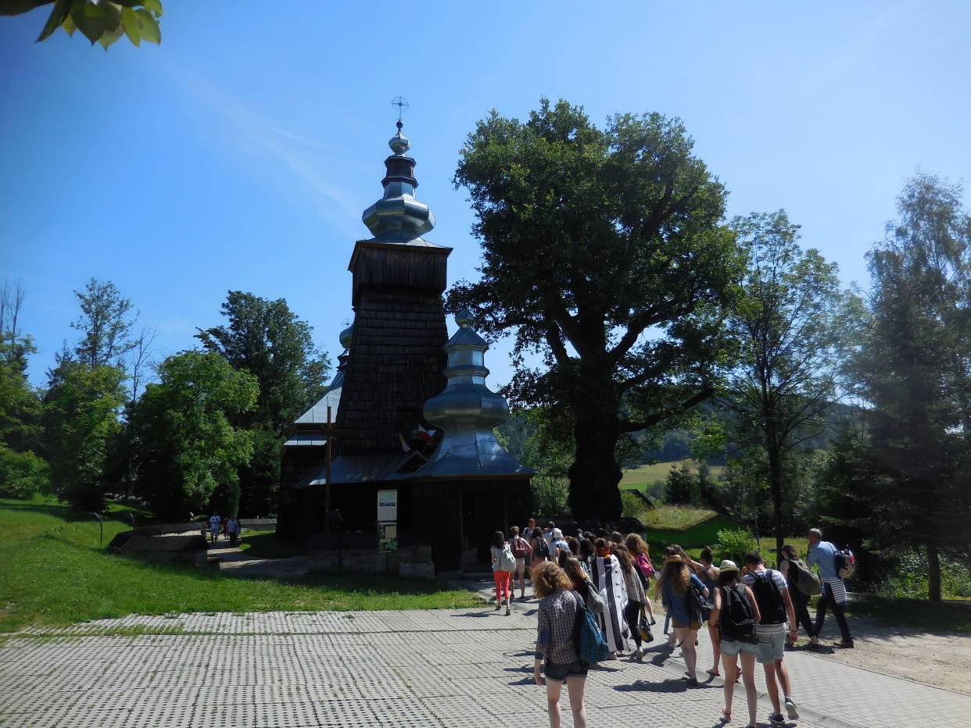
(Krynica)
Heureux les cœurs miséricordieux,
Car ils obtiendront Miséricorde !
(Groupe de Redon : visite d’une chapelle orthodoxe)

Slide 9
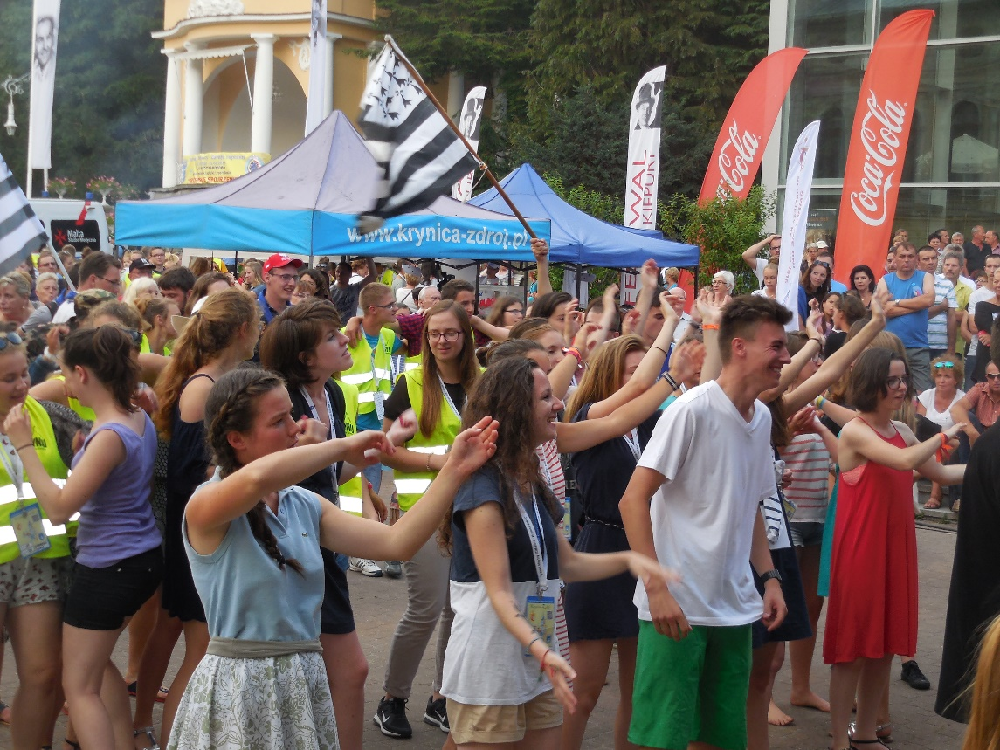
Heureux les cœurs aimants,
Ouverts à l’Amour
de Dieu le Père !
(Krynica – après-midi festive avec les habitants et les jeunes bretons)

Slide 10
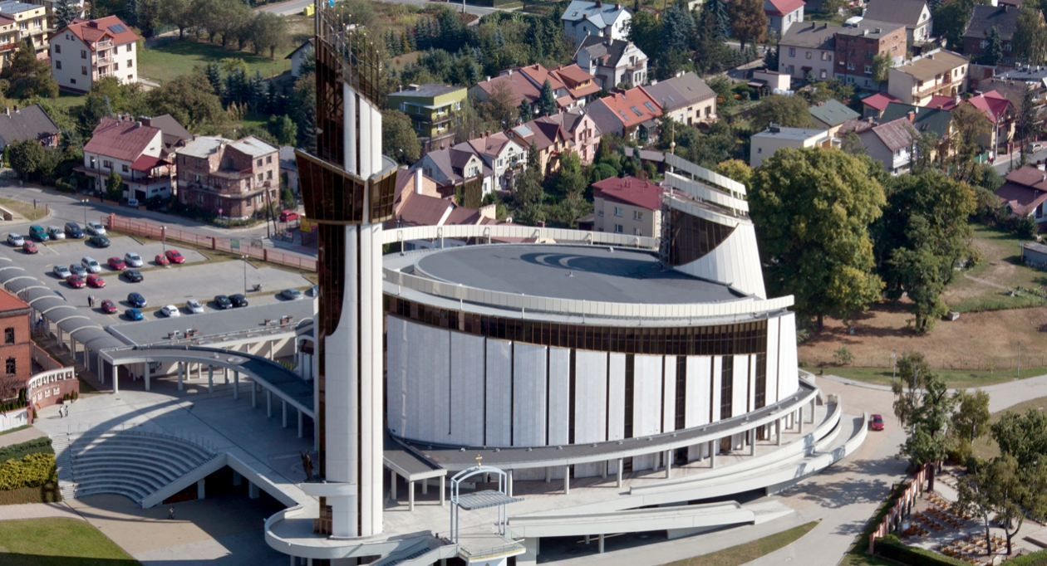
Heureux les cœurs miséricordieux,
Car ils obtiendront Miséricorde !
(Cracovie – Sanctuaire de la Miséricorde)

Slide 11
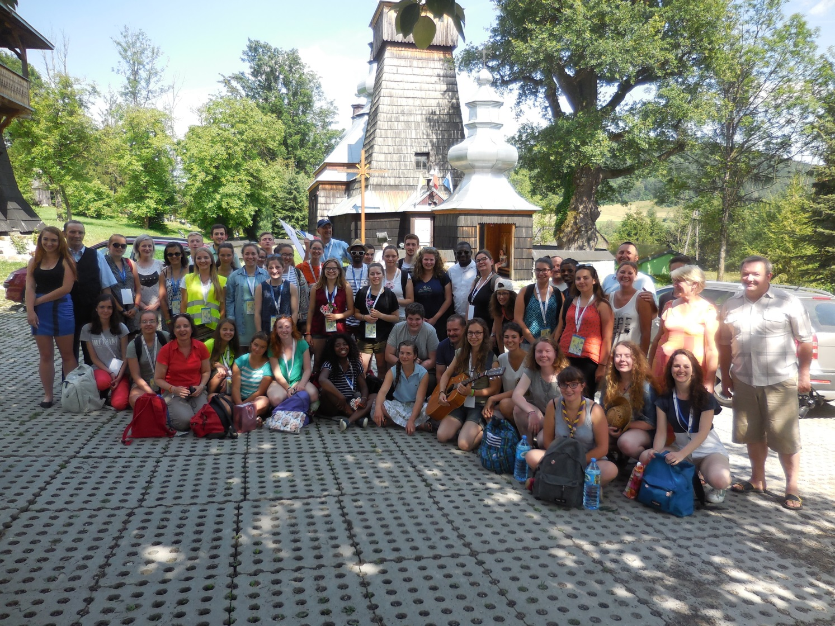
Heureux les cœurs aimants,
Ouverts à l’Amour
de Dieu le Père !
(avec les familles polonaises accueillantes)

Slide 12
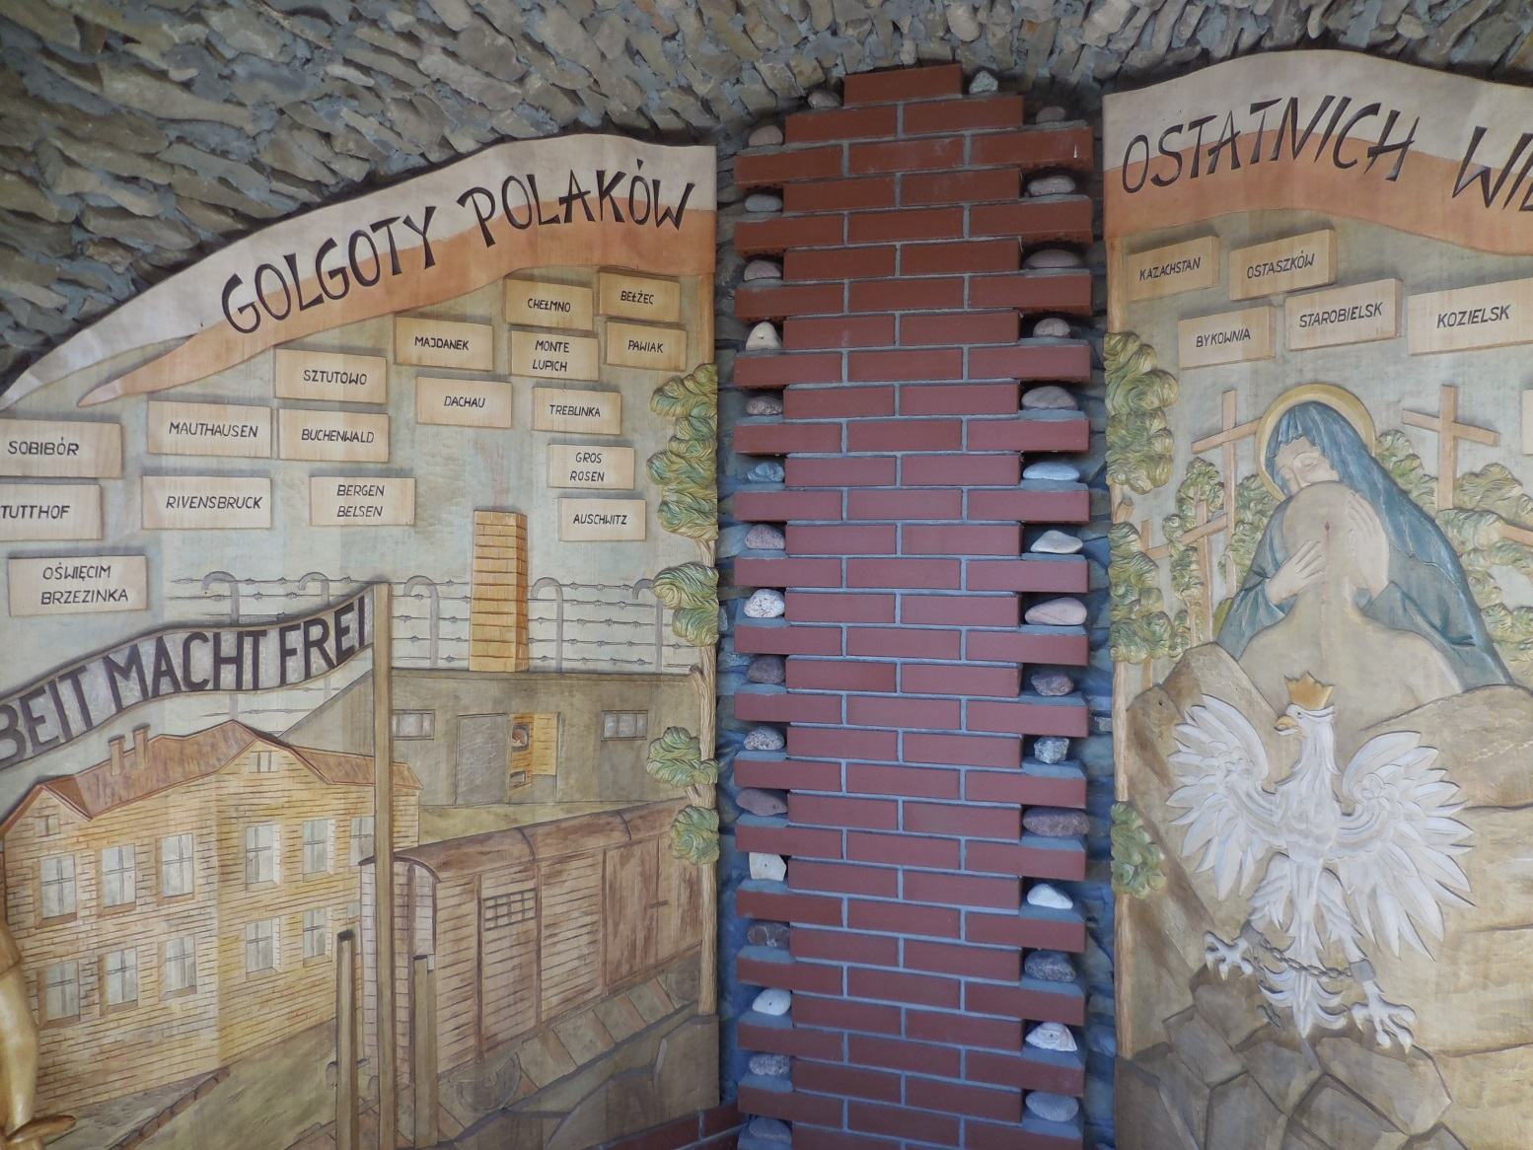
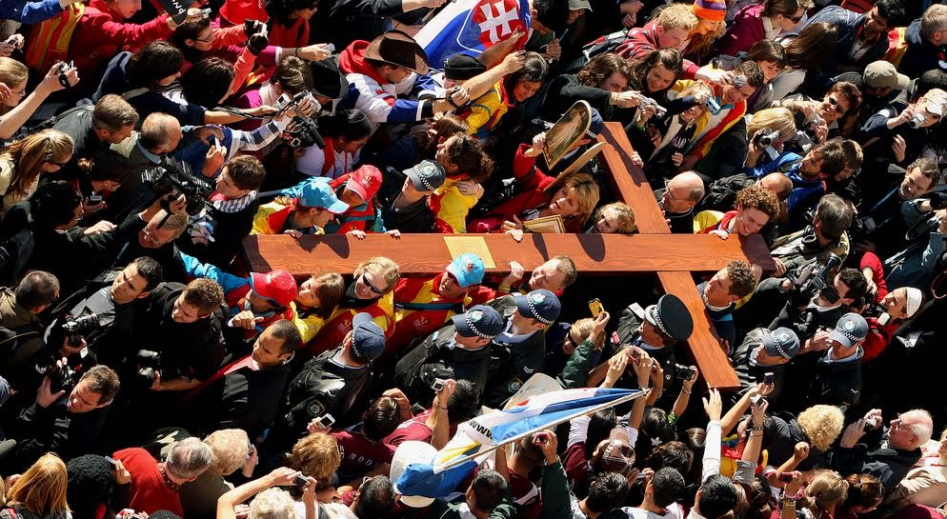
Joie d’espérer
contre toute espérance !
Qui loin de Dieu survivrait ?
(Tylicz : un mémorial
des camps nazis en Pologne)
(Chemin de Croix international du vendredi)

Slide 13
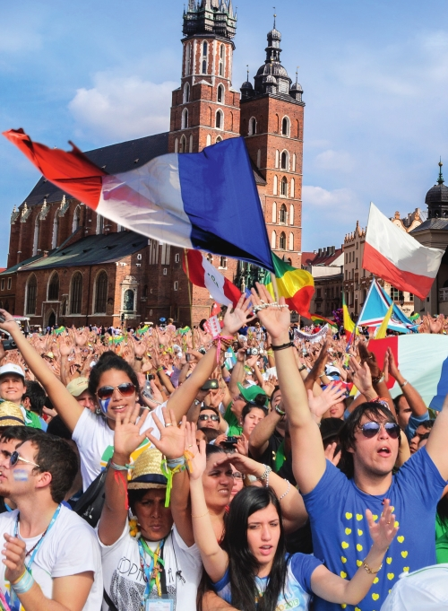
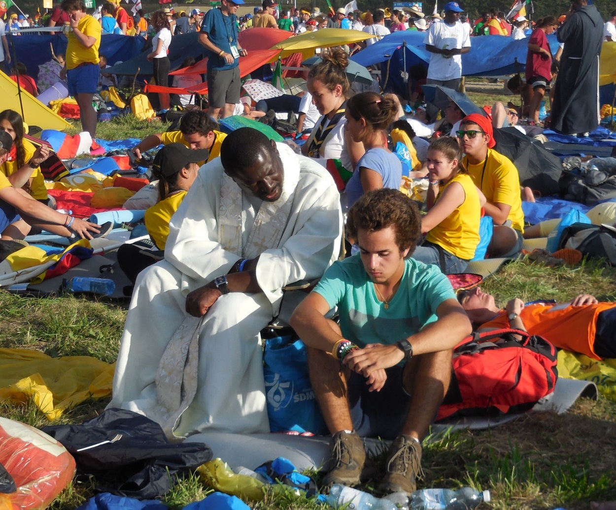
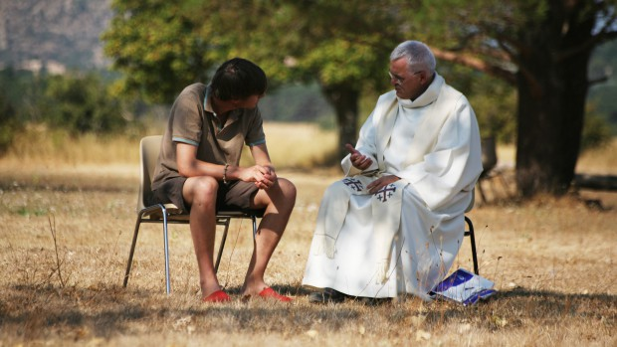
Mais Son pardon
vient changer
nos cœurs,
Alors,
vivons de Lui !
(confessions à toute heure et en tout lieu)
(Cracovie : Festival de la Jeunesse sur le Rynek – Grand Place de Cracovie)

Slide 14
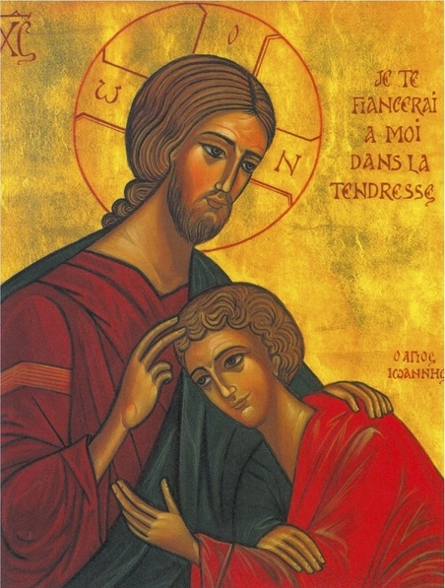
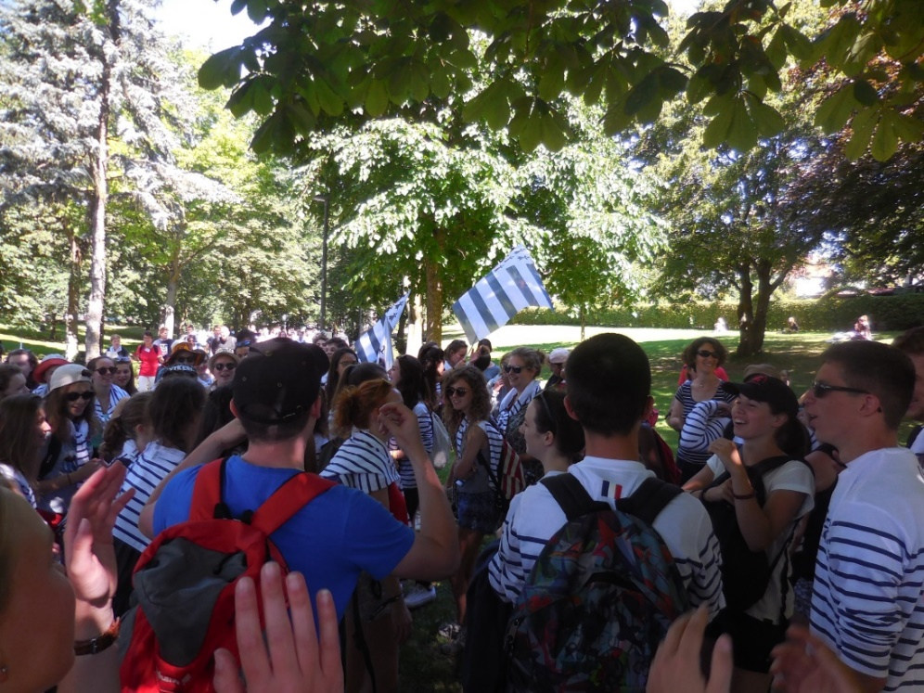
Heureux les cœurs miséricordieux,
Car ils obtiendront Miséricorde !
(Joie de nos jeunes bretons, lors d’une première marche-pèlerinage)

Slide 15
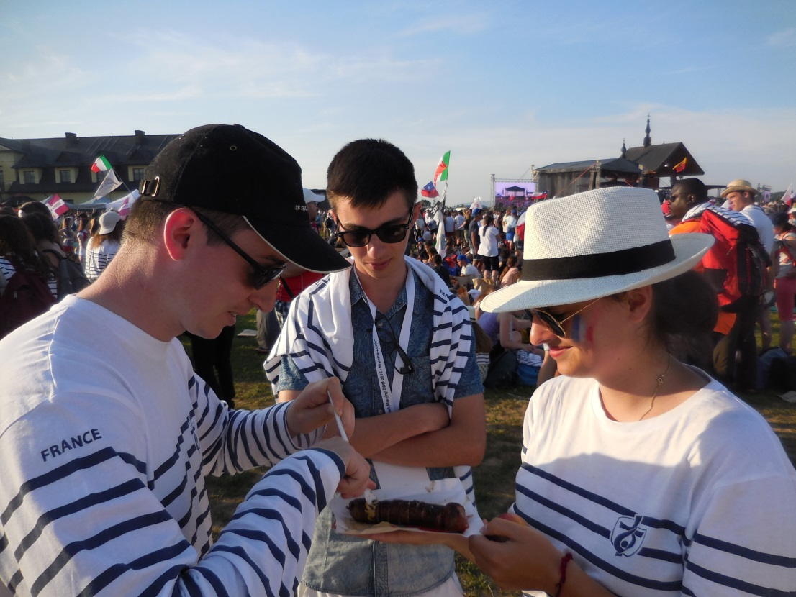
Heureux les cœurs aimants,
Ouverts à l’Amour
de Dieu le Père !
(Partage du repas « pain-saucisse » entre salvatoriens )

Slide 16
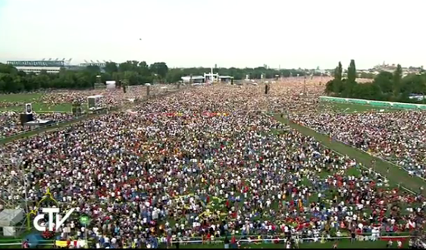
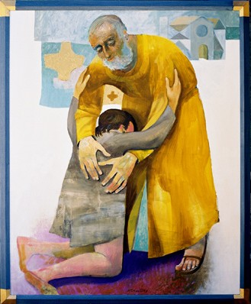
Heureux les cœurs miséricordieux,
Car ils obtiendront Miséricorde !
(Arrivée des pèlerins sur le Campus Miséricordiae – samedi soir)

Slide 17
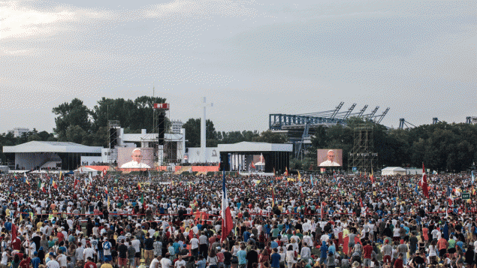
Heureux les cœurs aimants,
Ouverts à l’Amour de Dieu le Père !
(Veillée du samedi soir avec le Pape François)

Slide 18
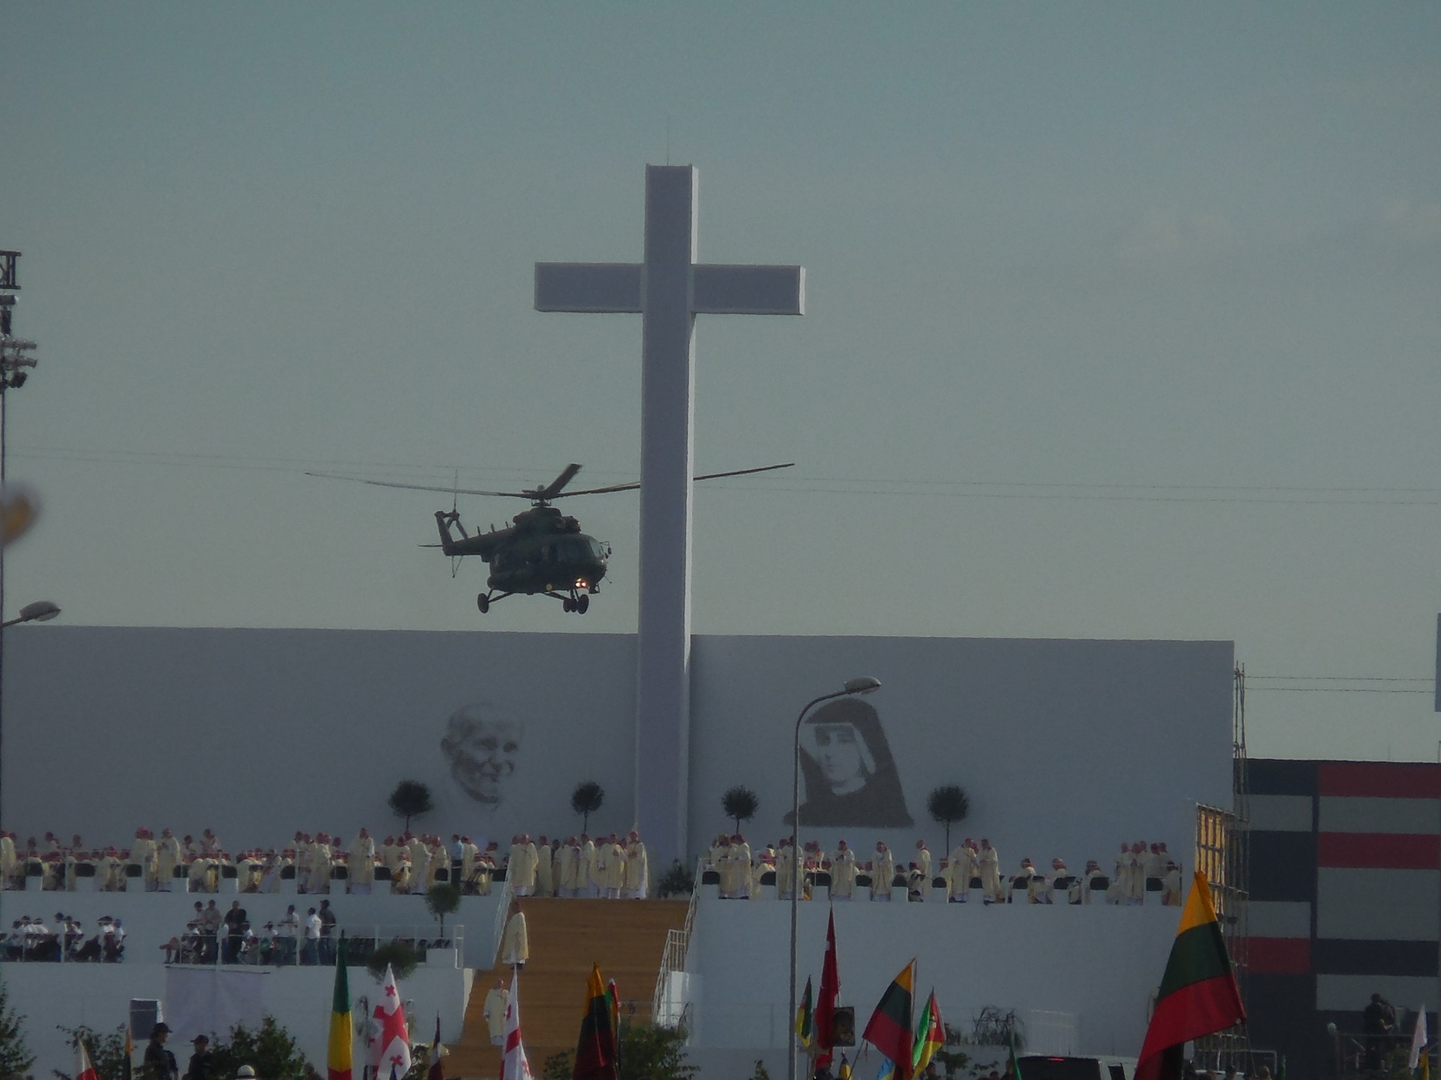
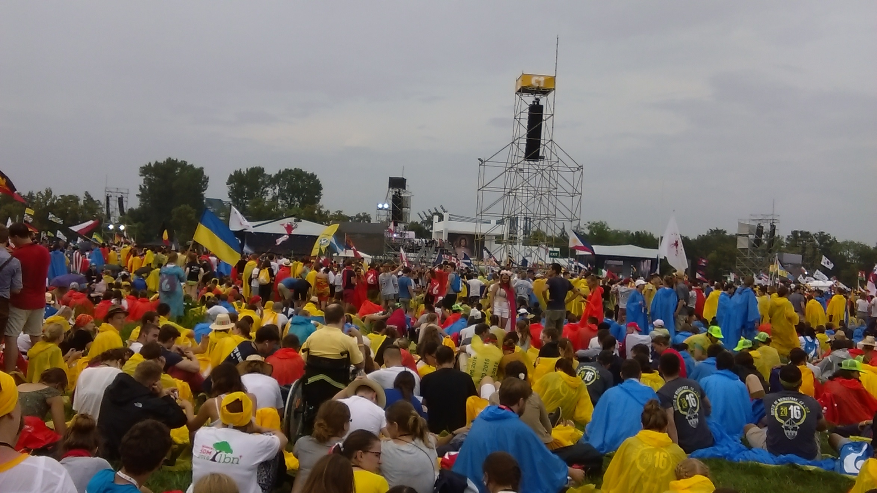

Slide 19
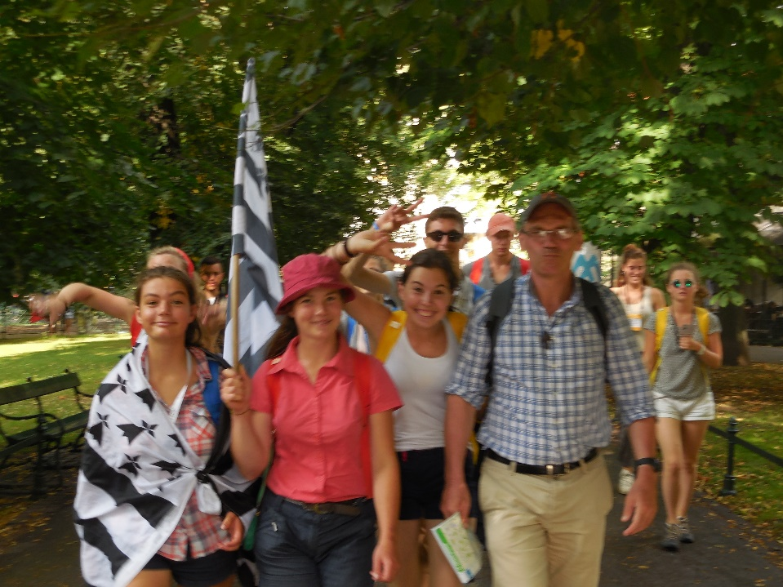
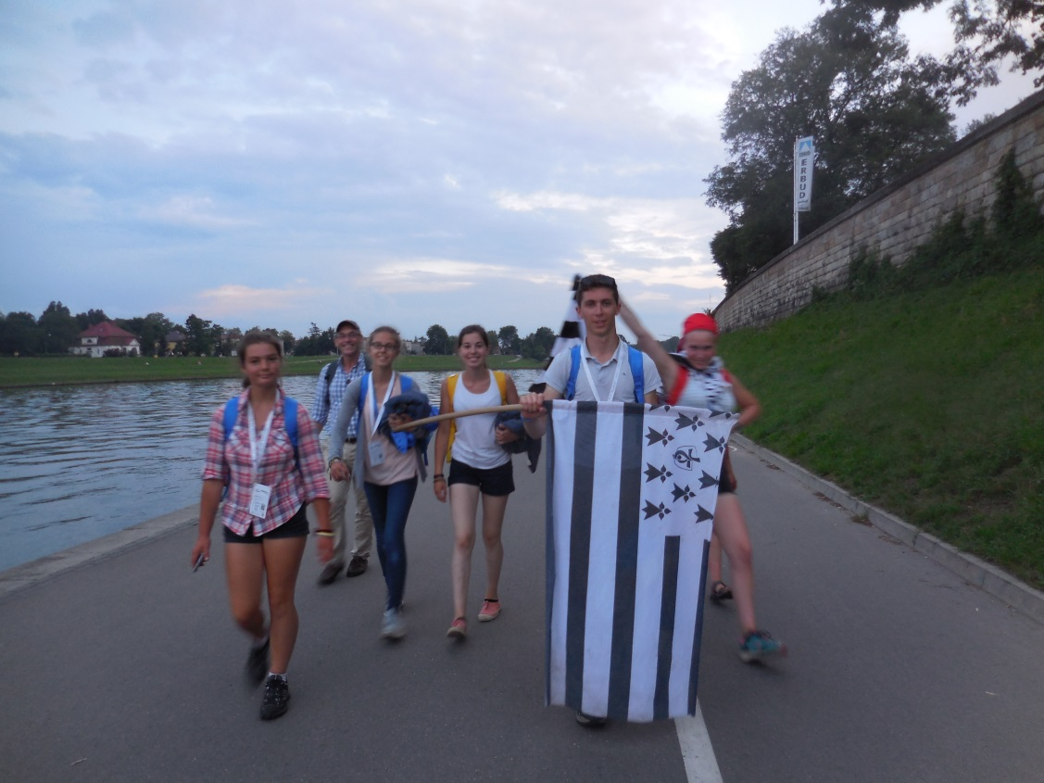
Joie d’être en paix grâce
au Fils rédempteur :
Christ a surgi du tombeau !
(Père Paul et le groupe de Redon au Parc Błonia - Kraków)
(Nos redonnais sur les bord de la Vistule à Kraków)

Slide 20
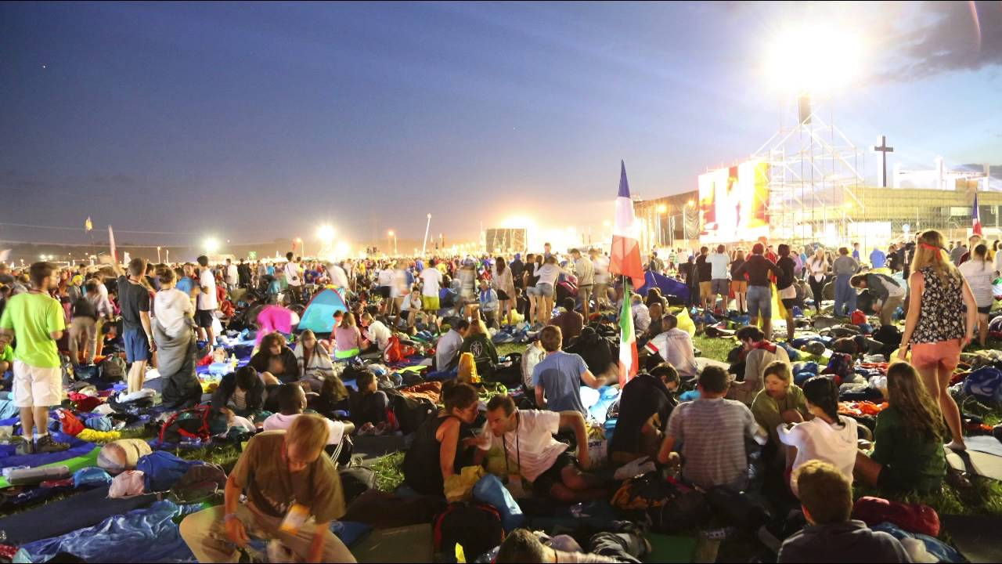
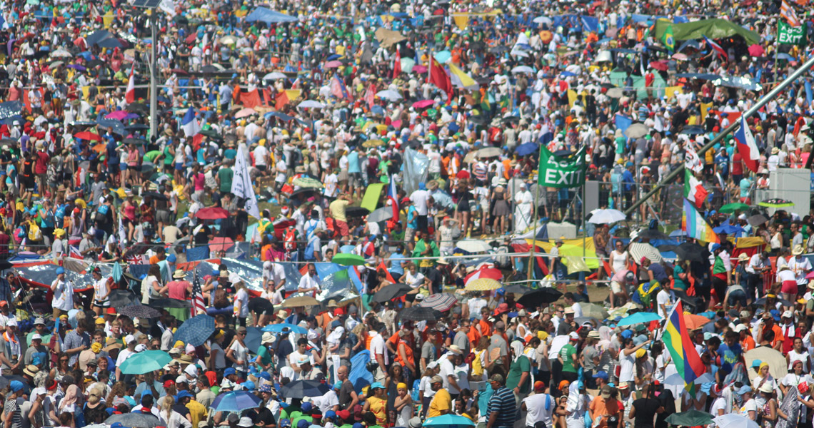
« Jésus est Seigneur ! »
clame en nous l’Esprit :
Que le monde Le voie !
(Campus Misericordiae
le samedi soir)

Slide 21
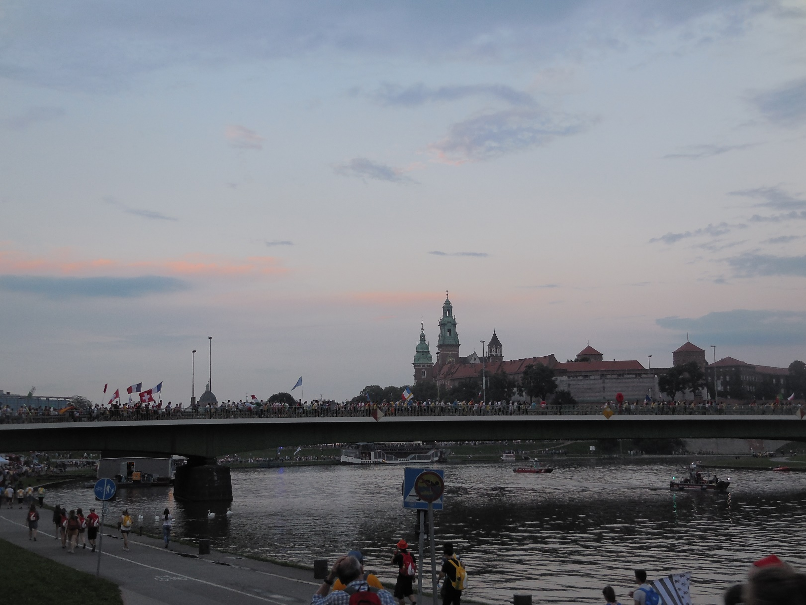
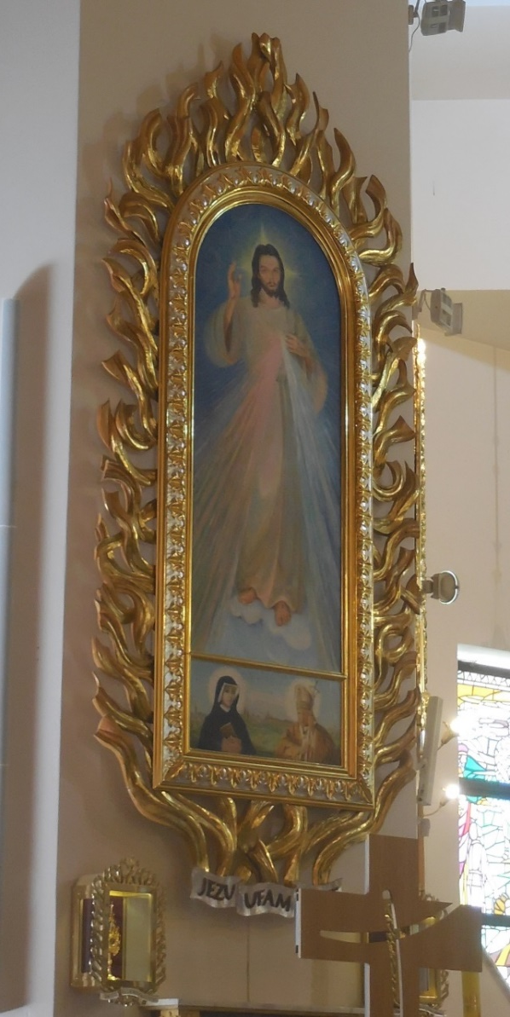
Heureux les cœurs miséricordieux,
Car ils obtiendront Miséricorde !
(Cracovie - rassemblement en soirée
devant le château du Wavel)

Slide 22
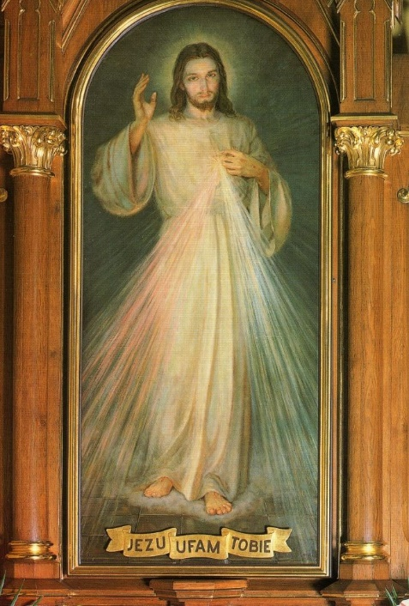
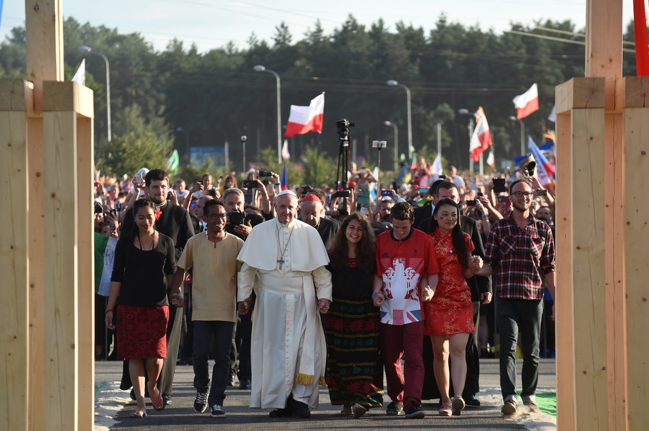
Heureux les cœurs aimants,
Ouverts à l’Amour
de Dieu le Père !
(Tableau du Christ Miséricordieux, Sanctuaire de la Miséricorde)
(passage de la « Porte Sainte »
du Campus Misericordiae, avec des jeunes de tous les continents)

Slide 23
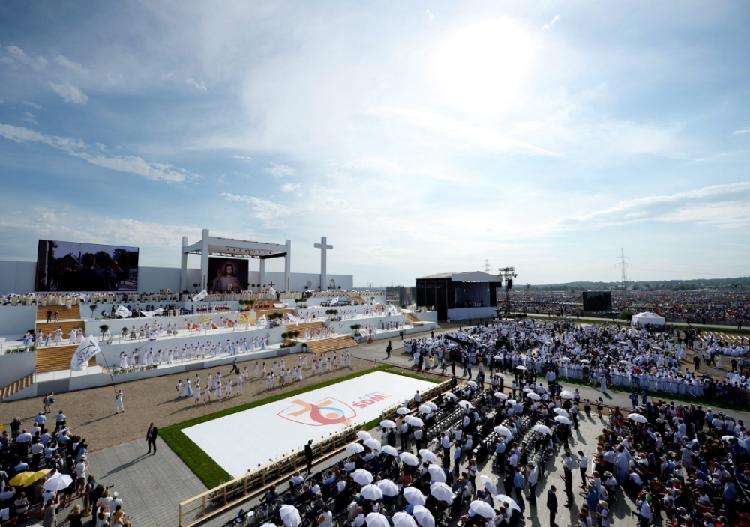
Heureux les cœurs miséricordieux,
Car ils obtiendront
Miséricorde !
(Messe du Dimanche, Campus Misericordiae - Kraków)

Slide 24
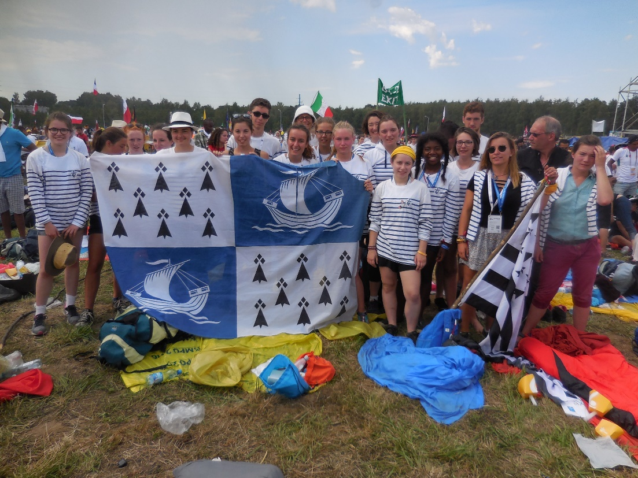
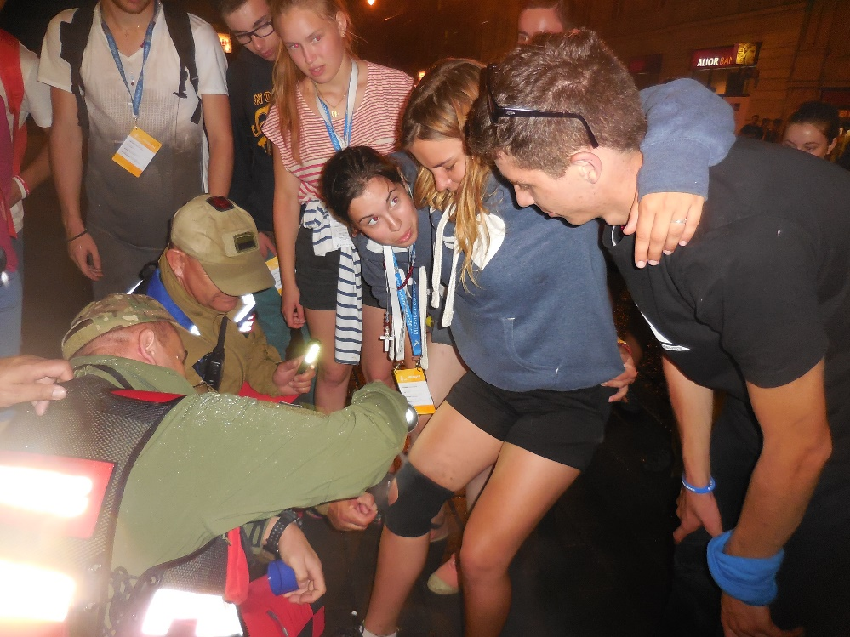
Heureux les cœurs aimants,
Ouverts à l’Amour
de Dieu le Père !
(Redon sur le Campus Miséricordiae)
(les secouristes à l’œuvre)

Slide 25
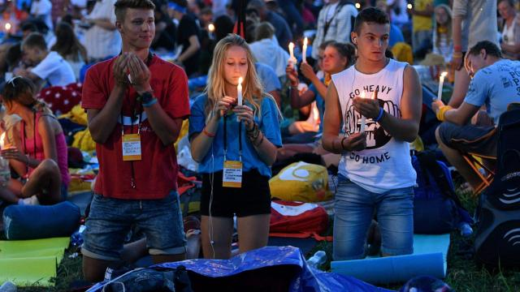
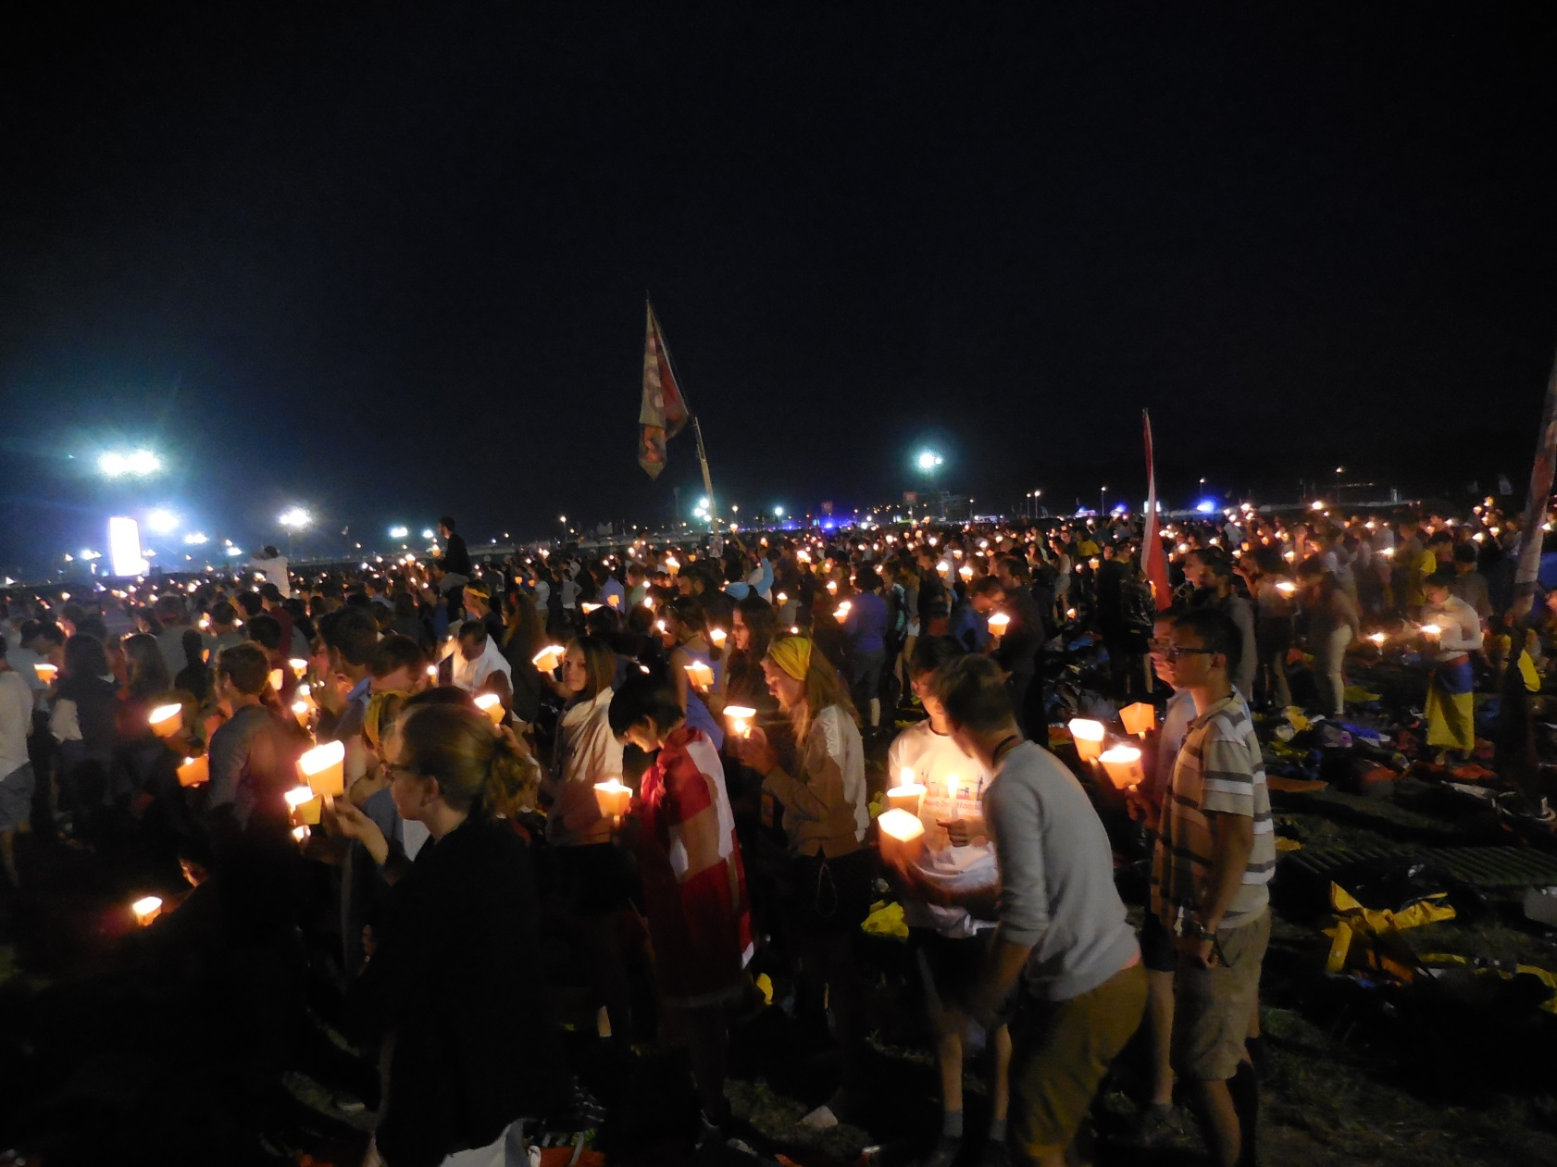
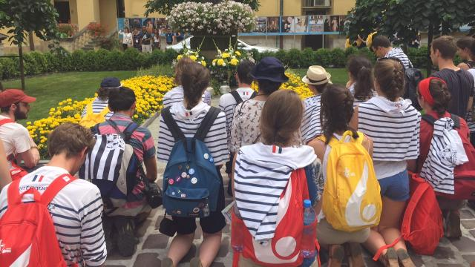
Chrétien, quitte la peur,
sois fidèle :
Remets à Dieu tes soucis !
(Temps de prière à l’Archevêché de Cracovie : les bretons se recueillent après l’assassinat du P. Hamel)
(Veillée du samedi soir,
Campus Misericordiae)

Slide 26
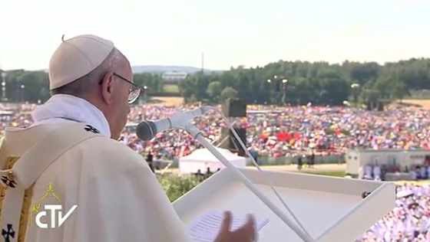
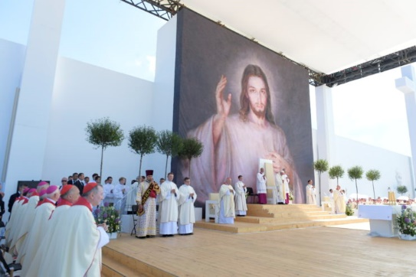
Aie confiance en lui,
Car il est ressuscité,
Vivant à jamais !
(Messe du dimanche –
Campus Misericordiae)

Slide 27
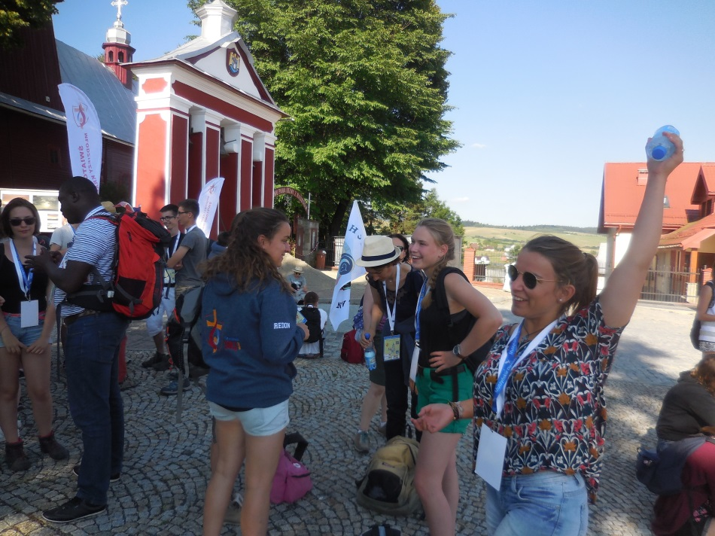
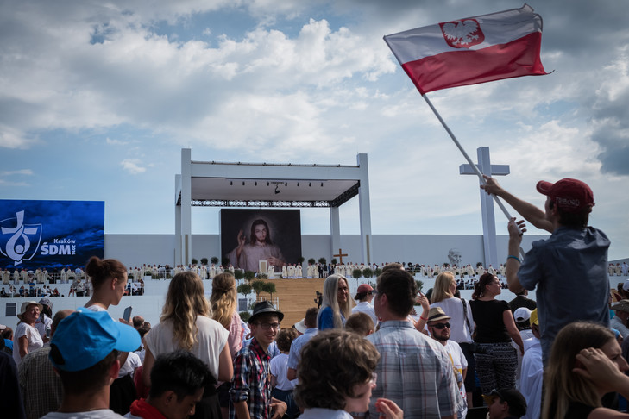
Heureux les cœurs miséricordieux,
Car ils obtiendront Miséricorde !
Heureux les cœurs aimants,
Ouverts à l’Amour de Dieu le Père!
(le sourire des salvatoriennes)
(Messe du dimanche
Campus Misericordiae)

Slide 28
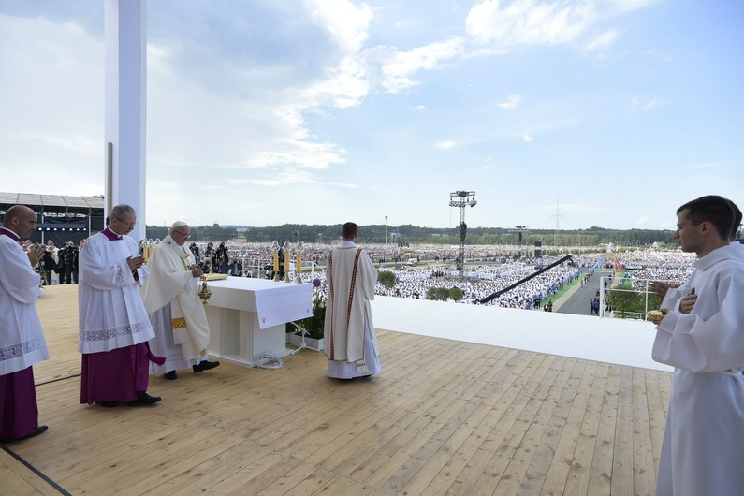
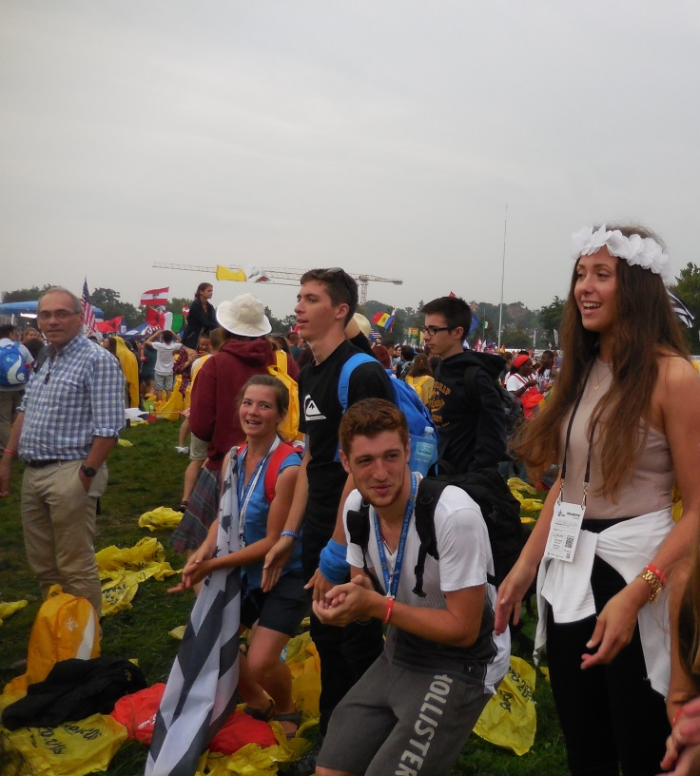
Heureux les cœurs miséricordieux,
Car ils obtiendront Miséricorde !
Heureux les cœurs aimants,
Ouverts à l’Amour de Dieu le Père !
(Messe du dimanche
Campus Misericordiae)

Slide 29
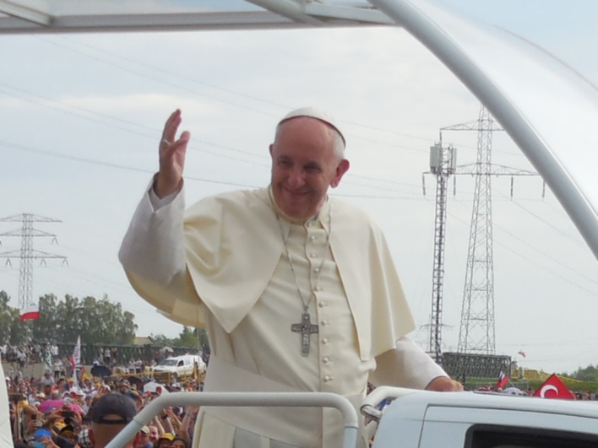
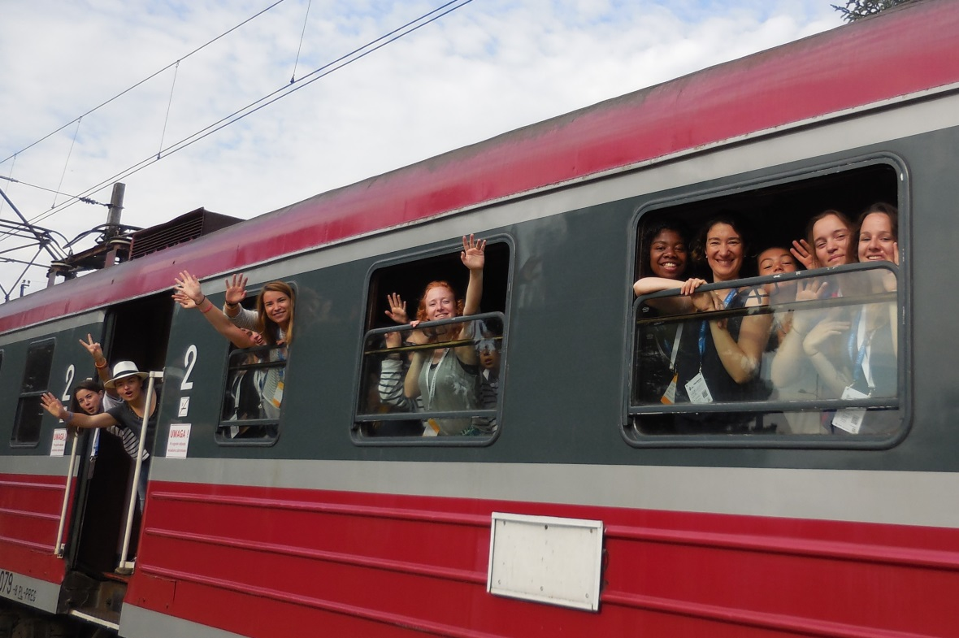
Sincères remerciements
à Fabienne CARRETTE
pour l’accompagnement à Cracovie
des jeunes redonnais,
dont une dizaine de Salvatoriens.
Photos : CTV, Zenit, KTO, Diocèses de Rennes et de St Brieuc, F CARRETTE

